Slide 1
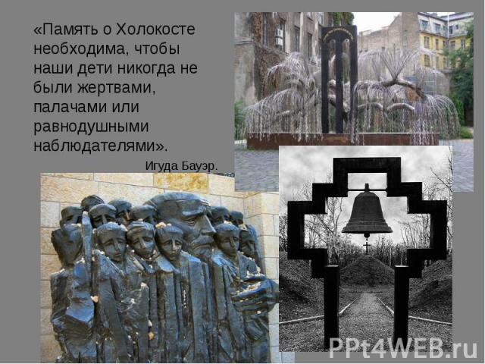
ХОЛОКОСТ.
Чтобы помнить и не забывать!
Подготовила
Федосова Н.А.

Slide 2
Геноцид — это преступление, относящееся к группе лиц, объединенных одним признаком, отличающих их от других членов общества; таким признаком, как правило, является национальность, этнос, цвет кожи, исповедуемая религия и другие атрибуты личности человека; преследуется в соответствии с законодательством.
Фашизм - (лат. - пучок, связка) - открытая террористическая диктатура , направленная на подавление всех демократических свобод и прогрессивных общественных движений. Для фашизма характерны расизм , шовинизм , насилие, культ вождя, тотальная власть государства, человеконенавистничество, милитаризация , агрессия , антисемитизм .
Холокост (от греческого Holocaust) — всесожжение, уничтожение огнем. Это общепринятый термин для обозначения геноцида евреев нацистами и их пособниками в 1933—1945 гг
Антисемити́зм (нем. Antisemitismus) — одна из форм национальной нетерпимости, выражающаяся во враждебном отношении к евреям как этнической или религиозной группе

Slide 3
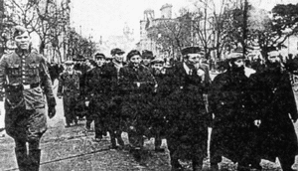
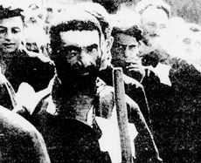
Зарождение антисимизма в Германии
В апреле 1933 г. была инспирирована общегерманская антиеврейская акция. Нацисты пикетировали магазины, адвокатские бюро, врачебные кабинеты, принадлежавшие евреям.
В сентябре 1935 г. на съезде нацистской партии были приняты Нюрнбергские законы. Таким образом нацисты реализовали первый этап «решения еврейского вопроса»: они лишили евреев всех гражданских прав.
В 1938 г. детям, отличающимся «неполноценными расовыми признаками», было запрещено посещать немецкие школы.
Постепенно нацисты перешли от ограничения прав евреев к их вытеснению из общественной, политической и экономической жизни Германии.

Slide 4
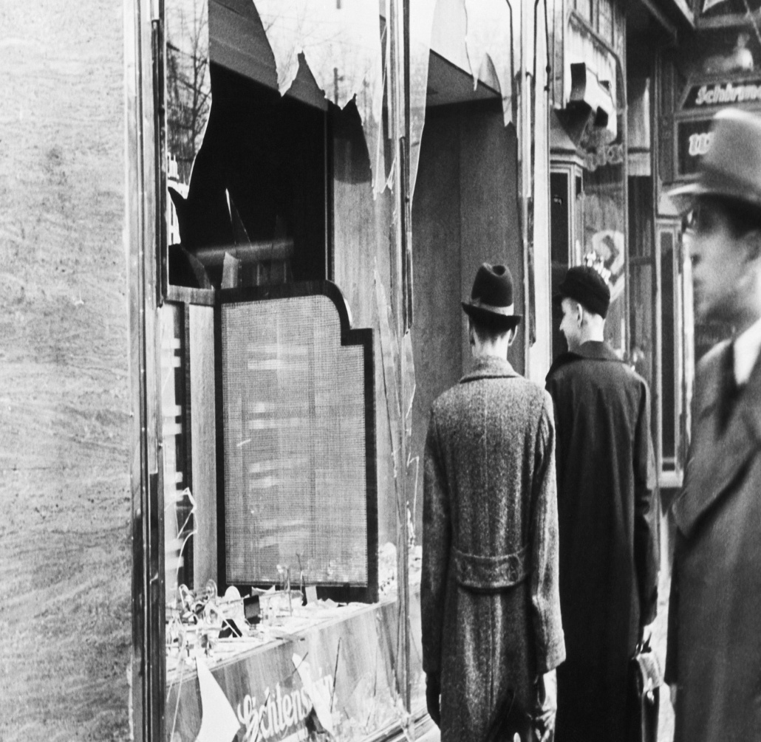
Ночь разбитых стекол
В ночь на 10 ноября произошел еврейский погром, вошедший в историю как Хрустальная ночь (Ночь разбитых стекол).
Тогда погибло около 100 евреев, были разрушены все синагоги в Германии, разграблены более 7000 еврейских магазинов.

Slide 5
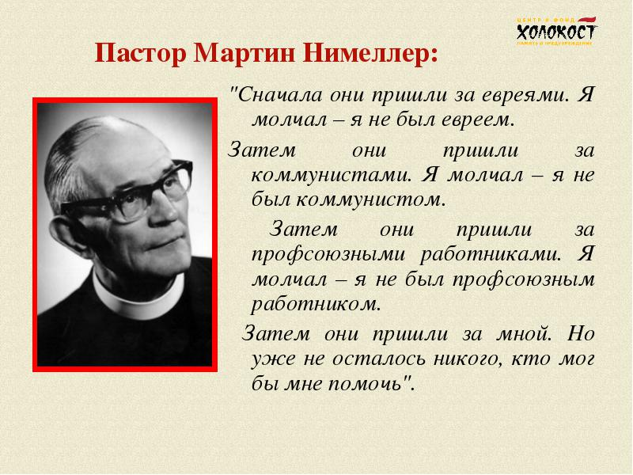

Slide 6
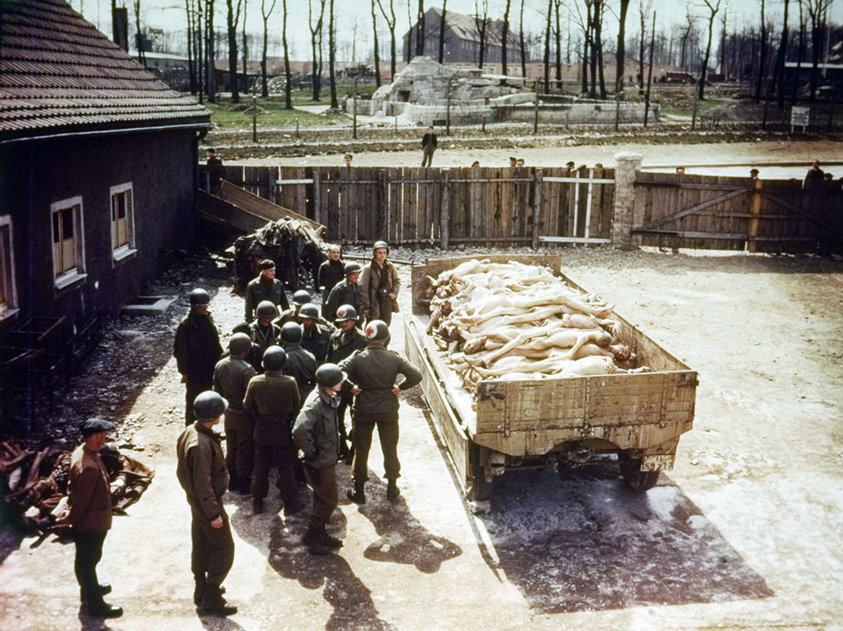
Лагеря смерти
Треблинка,
Дахау,
Собибор,
Майданек,
Освенцим
Бухенвальд ).

Slide 7
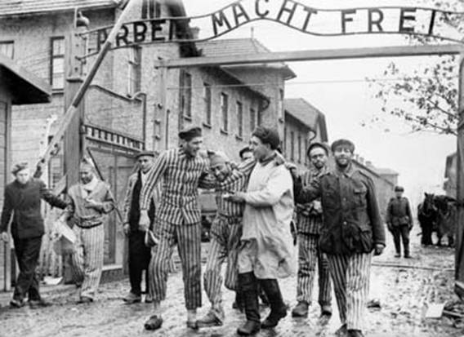
Освенцим
Наиболее «производительным» был лагерь в Освенциме, где было уничтожено свыше миллиона человек.
9/10 всех жертв составили евреи.

Slide 8
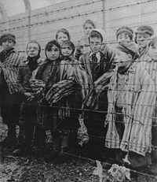
Опыты Менгеля
Дети подвергались экспериментам в разных лагерях, особенно в Освенциме, где активно работал Йозеф Менгеле. Тех, кого исследовал Менгеле, лучше кормили, их помещали в более приемлемые условия, временно им не грозили газовые камеры. Для объектов экспериментов он открыл детский сад для еврейских и цыганских детей до 6 лет. При посещении «своего» ребёнка он представлялся «дядей Менгеле», предлагал сладости. Но он был лично ответственен за гибель неизвестного числа жертв, которых убил с помощью смертельной инъекции, расстрелов, избиений и мучительных экспериментов. Сын Менгеле Рольф сказал, что отец позже не раскаялся в своих военных преступлениях.

Slide 9
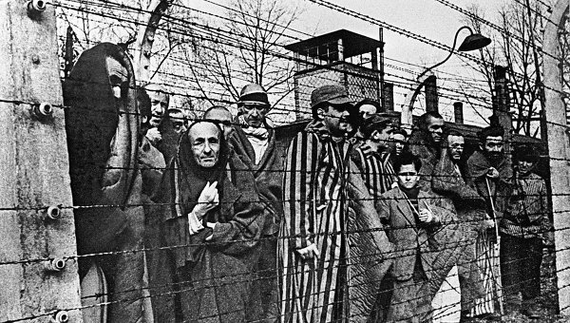
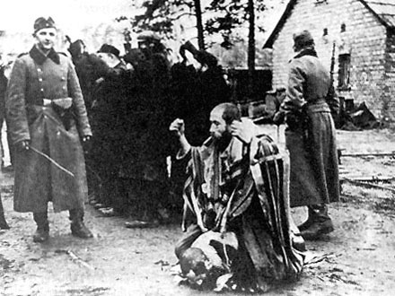
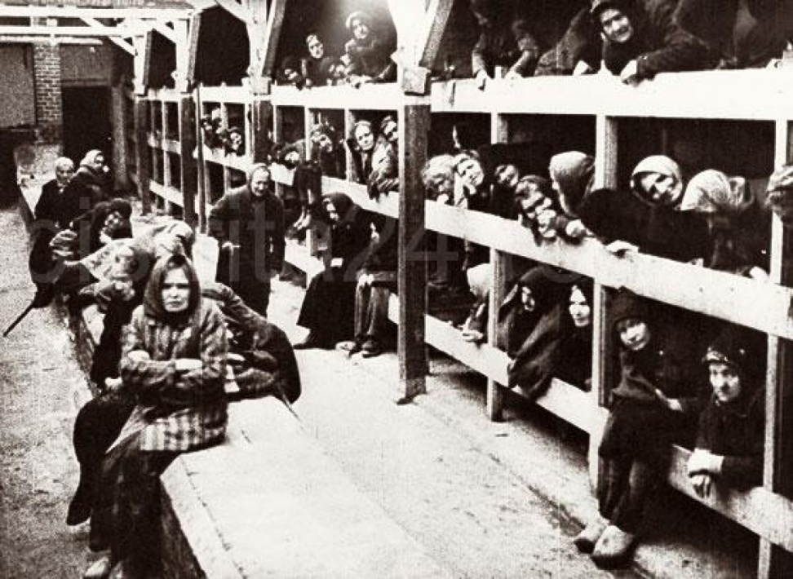
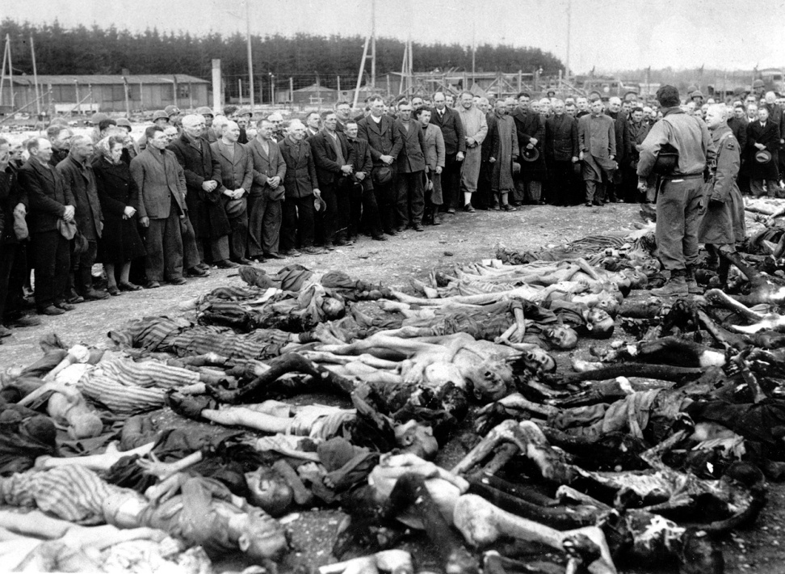
Дахау Майданек
Треблинка
Бухенвальд

Slide 10
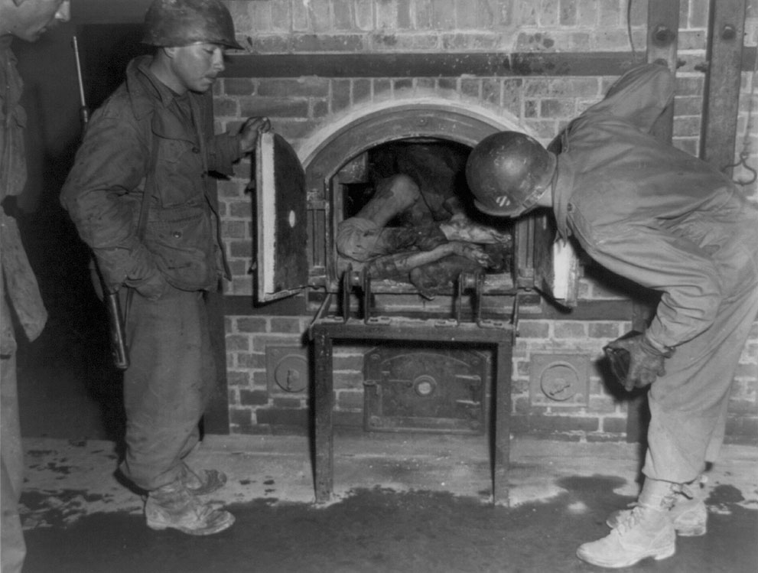
Уничтожение
В этих лагерях уничтожение людей проводилось на индустриальной основе. Оборудовали газовые камеры и печи для сжигания трупов.
Прибывающие на железнодорожные станции лагерей смерти под предлогом прохождения санитарной обработки направлялись в «душевые». В помещение подавался газ «Циклон В» — и через 5 минут все люди умирали.

Slide 11
«Энциклопедия Холокоста»
погибло 3 млн миллионов польских евреев,
1,2 миллиона советских евреев), из них:
140 тысяч евреев Литвы
70 тысяч евреев Латвии
560 тысяч евреев Венгрии,
280 тысяч — Румынии,
140 тысяч — Германии,
100 тысяч — Голландии,
80 тысяч евреев Франции,
80 тысяч —Чехии,
70 тысяч — Словакии,
65 тысяч — Греции,
60 тысяч — Югославии.
В Белоруссии было уничтожено более 800 тысяч евреев.

Slide 12
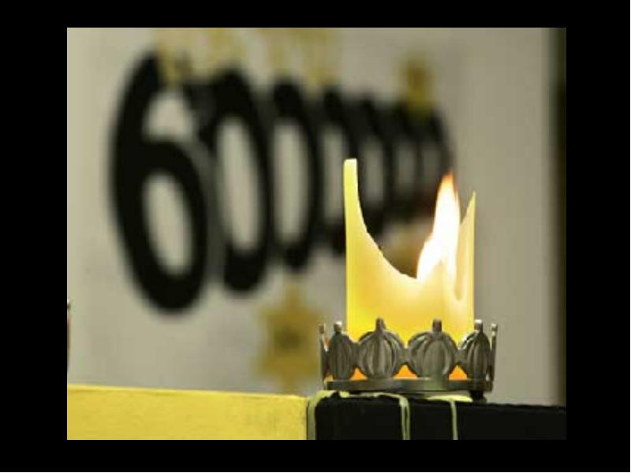
Итоги холокоста
.В 1941—1945 гг. нацисты истребили 6 000 000 евреев из оккупированных стран Европы.
Около 3 000 000 советских евреев стали жертвами Холокоста. Уцелели лишь бежавшие в партизанские отряды, укрывавшиеся под чужими документами либо спрятанные местными жителями.

Slide 13
Международные акты о Холокосте
2000 г. Декларация Стокгольмского международного форума по Холокосту.
2002 г. Министры образования государств-участников Совета Европы приняли резолюцию о том, что во всех школах их стран следует проводить «День памяти», призванный почтить память жертв Холокоста.
2004 г. Государства-участники ОБСЕ приняли на себя обязательство чтить память жертв Холокоста в рамках Решения, принятого в заключение Конференции по антисемитизму, прошедшей в Берлине.
2005 г. На шестидесятом заседании Генеральной Ассамблеи ООН приняла решение о том, что 27 января станет Международным днем памяти жертв Холокоста.
2007 г. На шестьдесят первой сессии Генеральной Ассамблеи ООН принята резолюция, осуждающая любое отрицание Холокоста.

Slide 14
День памяти жертв холокоста в различных странах
В Венгрии День памяти отмечается 16 апреля.
В Израиле День Катастрофы и Героизма (Йом Ха-Шоа) отмечается по еврейскому календарю 27 нисана. В григорианском календаре эта дата может соответствовать промежутку между 7 апреля и 7 мая.
В Латвии День памяти жертв геноцида еврейского народа отмечается 4 июля.
В Румынии День памяти жертв холокоста отмечается 9 октября.
Германия отмечает день памяти жертв Холокоста 27 января — как всемирный. В 2011 году этот день был впервые посвящён цыганским жертвам геноцида, и в нём принял участие федеральный президент Кристиан Вульф

Slide 15
Вывод
Холокост – величайшая трагедия еврейского народа. Пострадали многие ни в чем неповинные люди, и мы должны помнить об этом, т.к. сегодня ещё страдают и даже погибают люди от того, что они другой национальности, религии. Антисемитизм, ксенофобия не изжили себя и возникают ещё неофашистские организации, пропагандирующие национализм, насилие.

Slide 16
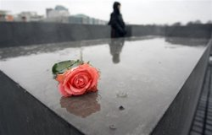
Минута молчания
День памяти жертв Холокоста
Помянем минутой молчания.
Во все времена жить непросто,
Но то было время отчаянья.
И крики невинно павших
Проносятся к нам сквозь года,
Смерть ни за что принявших...
Пусть с миром живет их душа.
Помолимся, чтобы зло
Навеки искоренилось.
Пускай миром правит добро,
Достоинство и справедливость.

